Slide 1
Ihmisbiologia
Tässä diaesityksessä peruselinjärjestelmien toimintaa:
Veri, sydän ja verisuonet, hengitys, munuaiset, hormonit, lihakset, immuniteetti

Slide 2
Veri

Slide 3
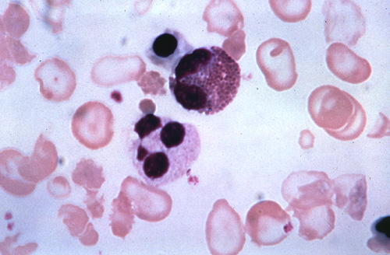

Slide 4
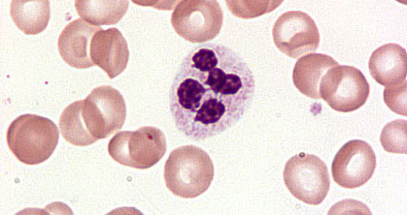

Slide 5
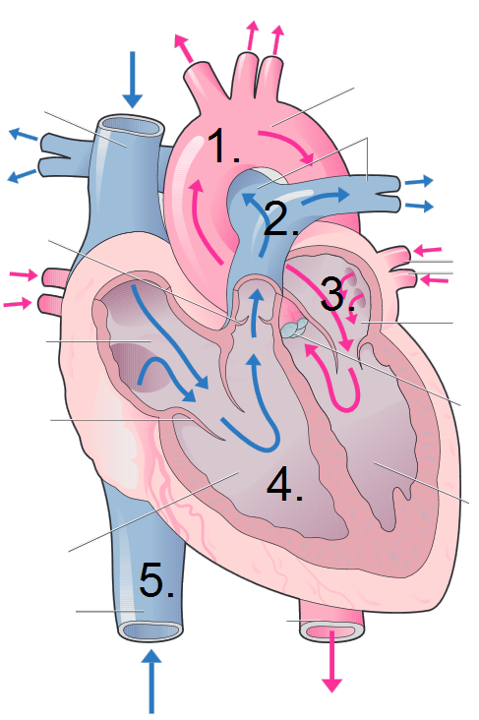

Slide 6
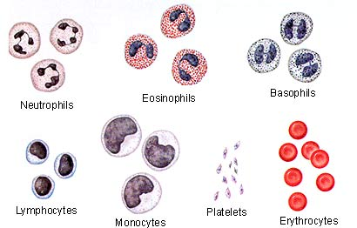
https://www.youtube.com/watch?v=JnlULOjUhSQ valkosolu kulkee

Slide 7
Veri
Verisolut: 45 % verestä
  Punasolut (erytrosyytit)
    Pääosa
    Kuljettavat kaasuja sitoutuneena hemoglobiiniin
      Happi, hiilidioksidi

Slide 8
Veri
  Valkosolut (leukosyytit)
    Yksi- tai monitumaisia
    Erikoistuneet mikrobien tuhoamiseen
  Verihiutaleet (trombosyytit)
    Erittävät verta hyydyttävää tekijää
    Tarttuvat fibriiniverkkoon ja tukkeuttavat haavan

Slide 9
Veri
Verineste eli veriplasma:
  55 % verestä
  Pääosin vettä
  Sokereita, suoloja, rasvoja, proteiineja (esim. fibrinogeeni)
  Kuljettaa esim. hormoneja
  Pitää yllä elimistön tasapainoa eli homeostasiaa

Slide 10
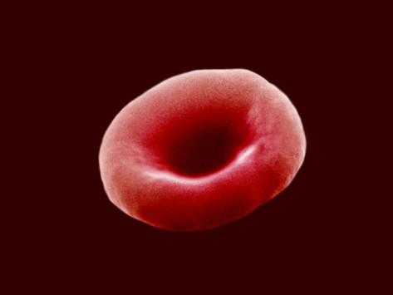
https://www.youtube.com/watch?v=DTlzM6VKT5I
verikoristeita

Slide 11
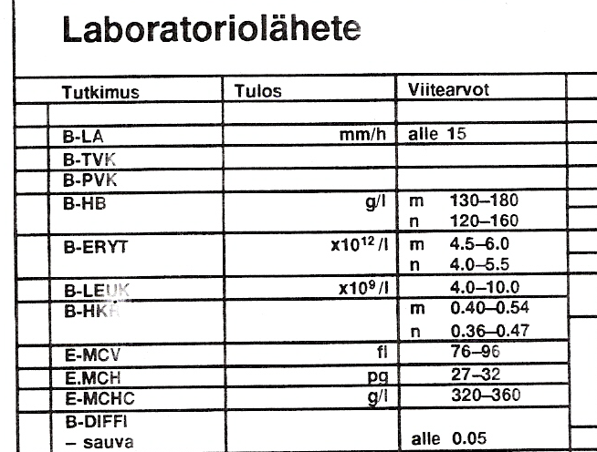

Slide 12
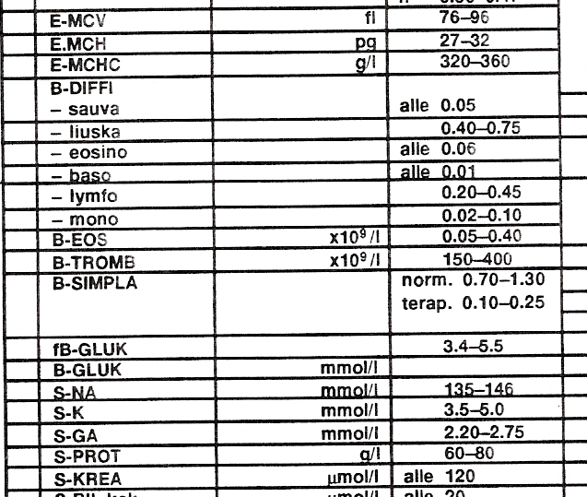
https://www.youtube.com/watch?v=E83ey7Z1S64
veren erottaminen

Slide 13
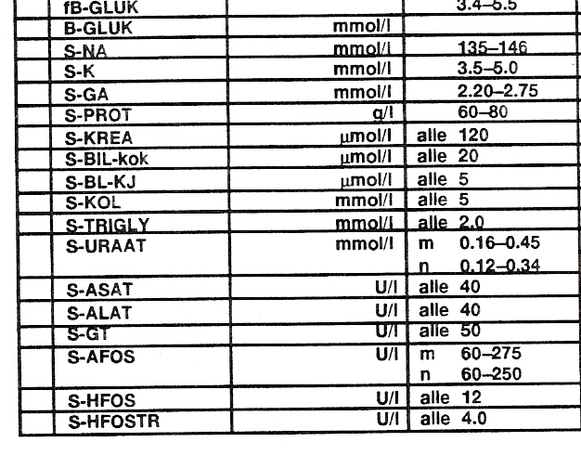

Slide 14
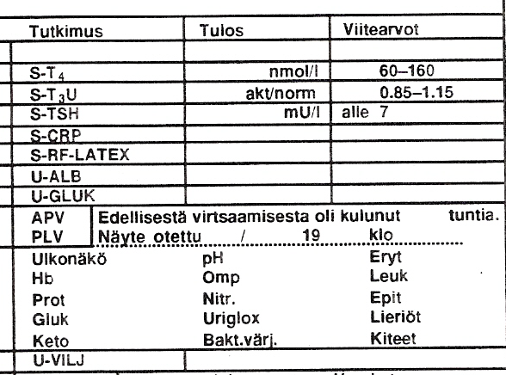

Slide 15
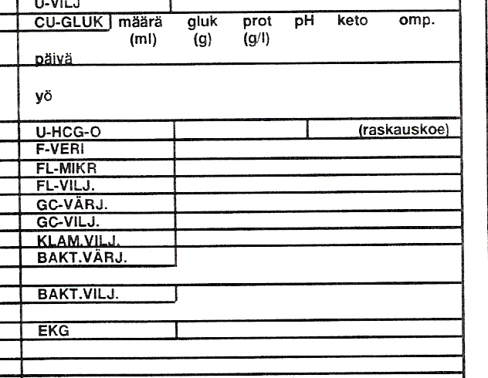

Slide 16
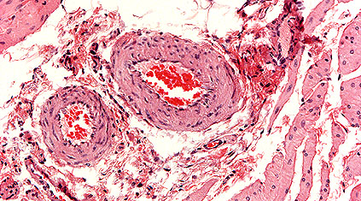
Kaksi valtimoa poikkileikkauksena

Slide 17
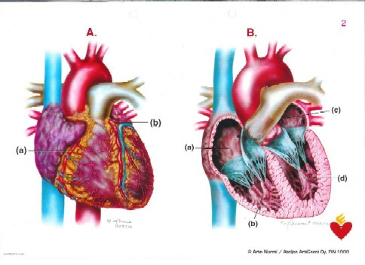

Slide 18
Verenkiertoelimistö
Verisuonet ja sydän
  Tarkoituksena tärkeiden aineiden, kuten _________________,kuljetus soluille sekä turhien aineiden, kuten ____________ , poisto elimistöstä.
  Ihmisellä on kaksinkertainen verenkierto
    Suuri verenkierto ja pieni eli keuhkoverenkierto
    Meillä on myös täydellinen verenkierto:
      = tarkoittaa…________________________________________

Slide 19
Verenkiertoelimistö
Verisuonet ja sydän
  Tarkoituksena tärkeiden aineiden, kuten hapen ja ravintoaineiden, kuljetus soluille sekä turhien aineiden, kuten hiilidioksidin, poisto elimistöstä.
  Ihmisellä on kaksinkertainen verenkierto
    Suuri verenkierto ja keuhkoverenkierto
  Meillä on myös täydellinen verenkierto
    Sydämessä hapekas ja hapeton veri ovat erillään, eivät sekoitu sydämen väliseinän ansiosta.

Slide 20
Sydän
Sydän on autonominen elin
  Saa itse aikaan supistuksensa, joka leviää
Sydämen lepovaihe= diastoli (verenpaine valtimoissa alhainen)
Sydämen supistusvaihe = systoli (verenpaine valtimoissa suuri)
Sepelvaltimo tuo sydämelle happea.

Slide 21
Verenpaine
Yläpaine = systolinen (120 mmHg)
Alapaine = diastolinen (70 mmHg)
PUL = pulssi 60 – 75 krt. /min

Slide 22
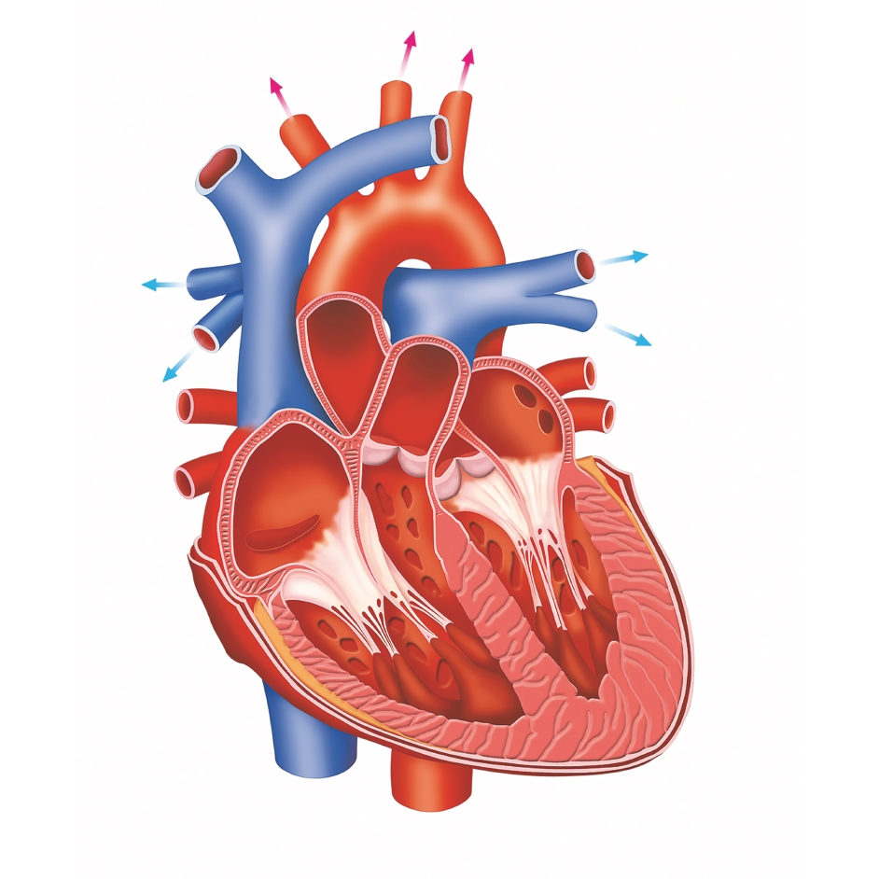
https://www.youtube.com/watch?v=gn6QmETEm8s sydän toimii
https://www.youtube.com/watch?v=Vr-DAhgq75w
sydämen rakenne

Slide 23
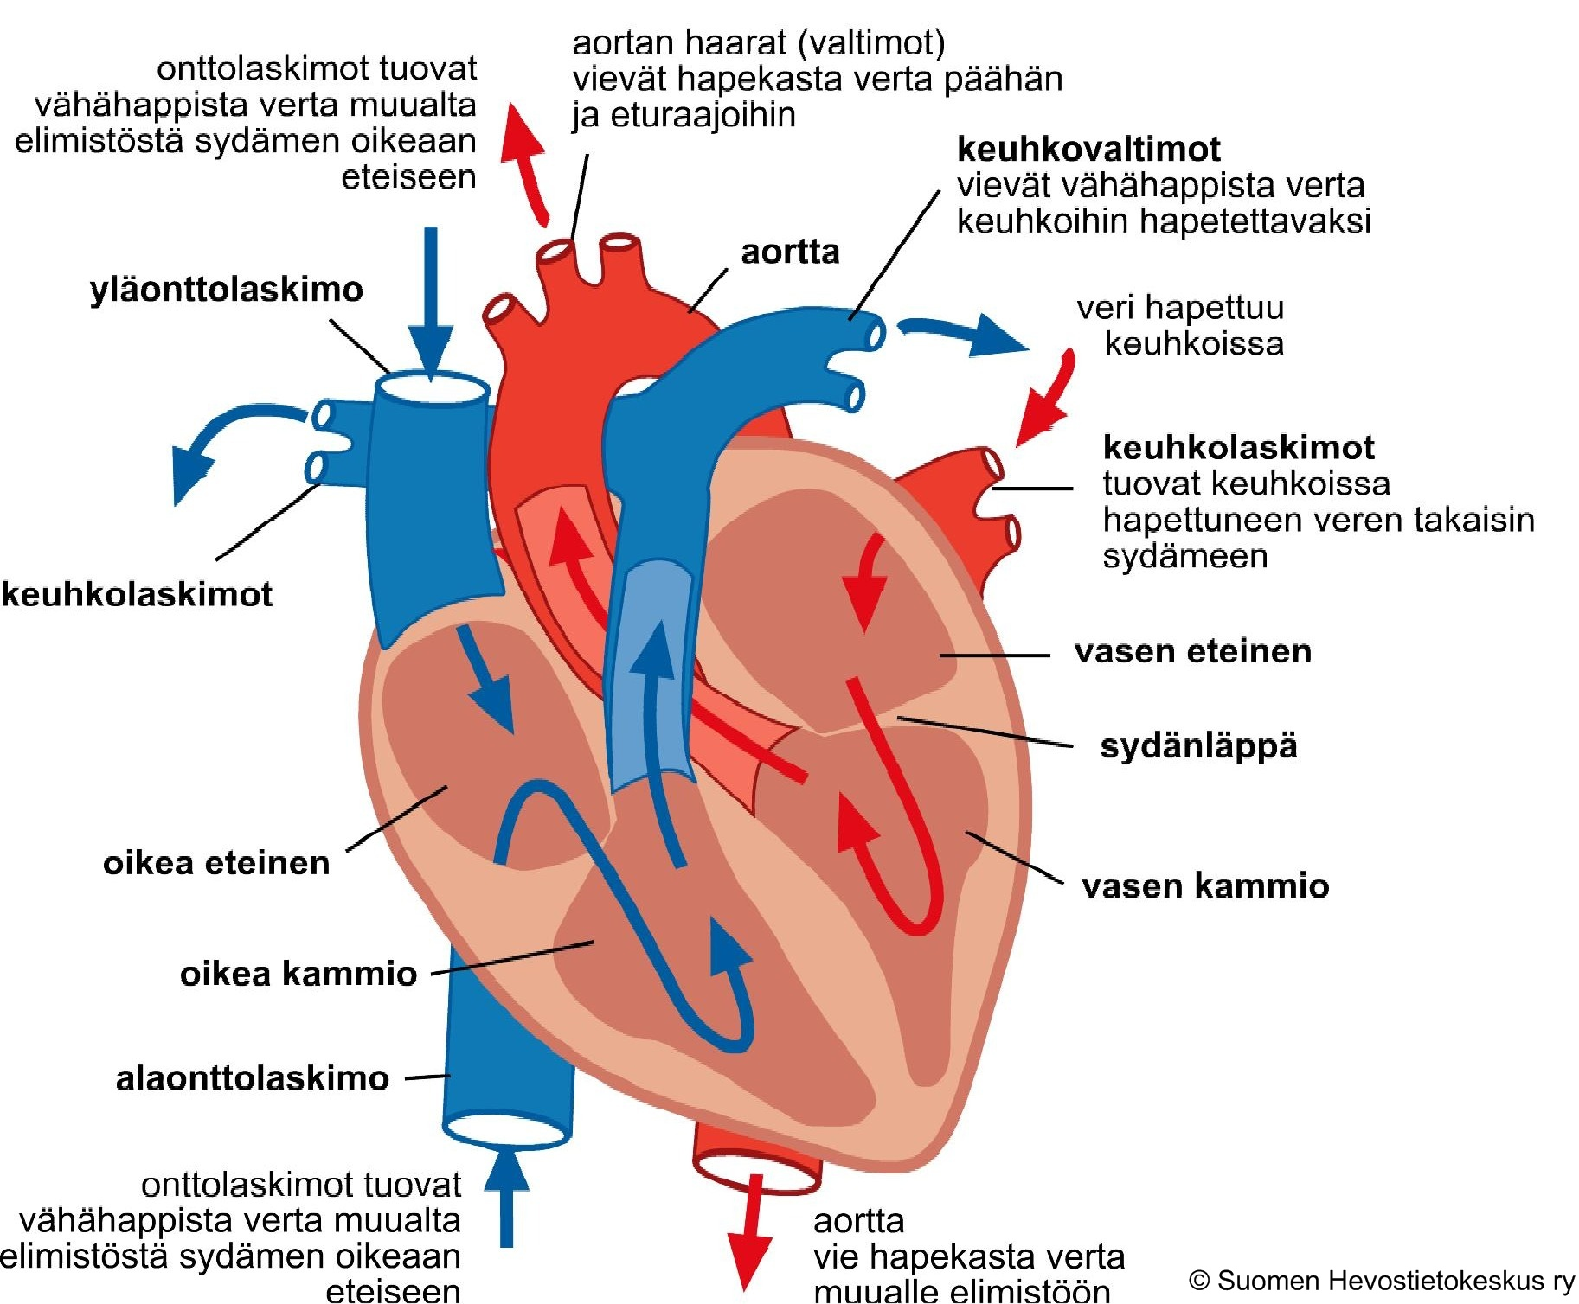

Slide 24
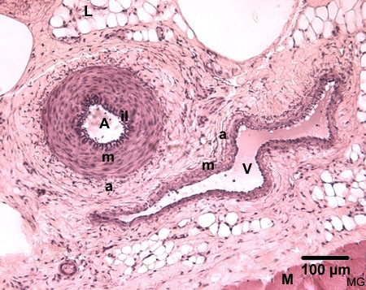
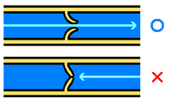

Slide 25
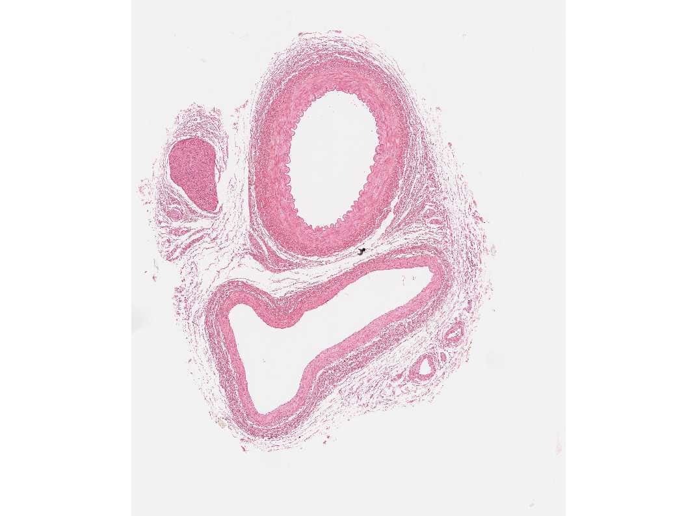
?
?

Slide 26
valtimo
laskimo

Slide 27

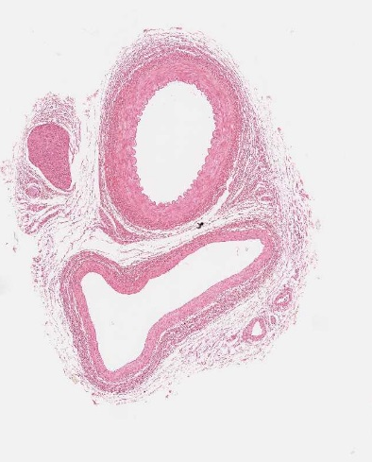
Verisuonet
laskimot laskevat verta sydämeen
valtimot vievät verta sydämestä
Veltto- ja ohutseinäisiä
Laskimoläpät kuljettavat verta eteenpäin.
Tuovat verta sydämeen.
Ala- ja yläonttolaskimo tuovat hapetonta verta suuresta verenkierrosta.
Keuhkolaskimo tuo keuhkoista sydämeen hapekasta verta.
Seinämät lihaksikkaat ja paksut
  Kestävät suurta verenpainetta
Vievät sydämestä hapekasta verta muualle elimistöön.
Aortta on suurin valtimo.
Keuhkovaltimo vie hapetonta verta keuhkoihin.

Slide 28
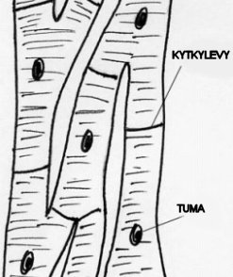
SYDÄNLIHASSOLUJEN RAKENNE

Slide 29
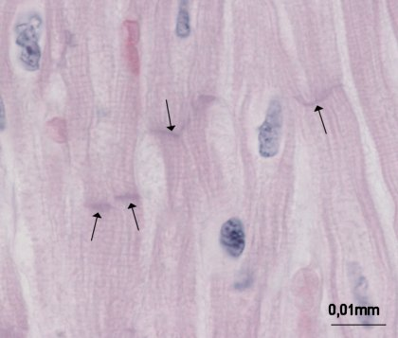
NUOLET VIITTAAVAT KYTKYLEVYIHIN, JOILLA SYDÄNLIHASSOLUT OVAT KIINNITTYNEINÄ TOISIINSA.

Slide 30
Hengityselimistö
Hengityselimistö =
  henkitorvi, keuhkoputki, keuhkopusseissa olevat keuhkot keuhkorakkuloineen;
  pallea,
  kylkiluiden väliset lihakset
Kaasujenvaihto tapahtuu keuhkorakkuloiden ja hiussuonien välillä diffuusion avulla.
  Diffuusio = aineet siirtyvät suuremmasta pitoisuudesta pienempään
  → happi hiussuoniin ja hiilidioksidi keuhkorakkuloihin

Slide 31
Hengityselimistö
Hengityselimistö =
  henkitorvi, keuhkoputki, keuhkopussissa olevat keuhkot keuhkorakkuloineen;
  pallea,
  kylkiluiden väliset lihakset
Kaasujenvaihto tapahtuu keuhkorakkuloiden ja hiussuonien välillä diffuusisesti.
Kudoksissa kaasut vaihtuvat diffuusion ja verenpaineen ansiosta.
  Hiussuonet -> kudosneste -> solujen mitokondriot (O)
    ATP:n tuotto

Slide 32
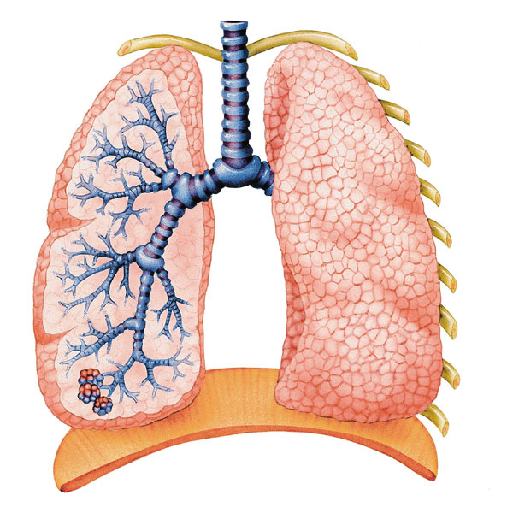
keuhkoskopia
keuhkoskopia musiikilla
keuhkoskopia hiljainen

Slide 33
Lihaksisto

Slide 34
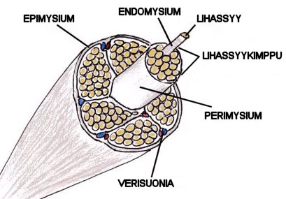

Slide 35
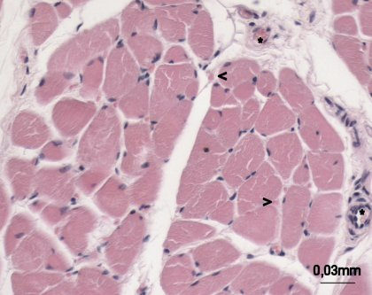
LIHASSOLUJA POIKITTAISLEIKKAUKSESSA.
* VERISUONI, < JA > HIUSSUONI

Slide 36
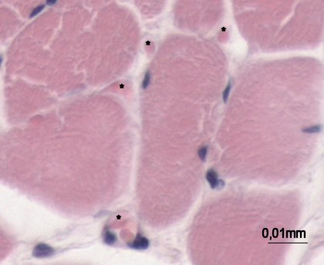
LIHASSOLUJA POIKITTAISLEIKATTUINA.
* VERISUONI

Slide 37
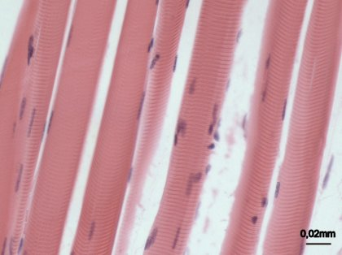
LIHASSOLUJA PITKITTÄISLEIKKAUKSESSA. POIKKIJUOVAISUUS JA TUMAT EROTTUVAT HYVIN.

Slide 38
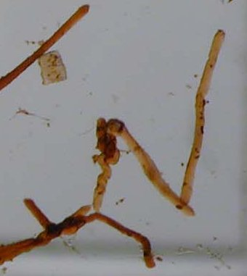
YKSITTÄISIÄ LIHASSOLUJA.

Slide 39
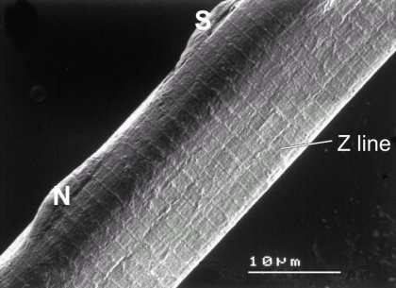

Slide 40
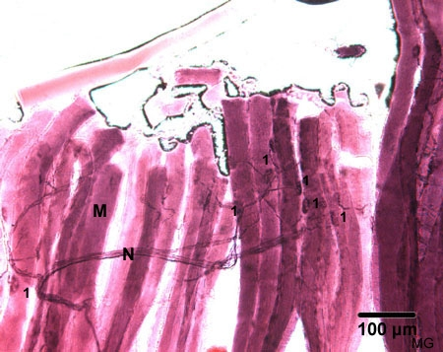
LIIKEHERMON VIEJÄHAARAKKEITA ELI AKSONEITA (N), PÄÄTELEVYJÄ (1) JA LIHASSYITÄ (M)

Slide 41
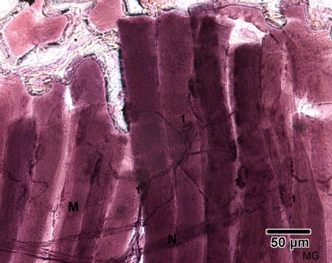

Slide 42
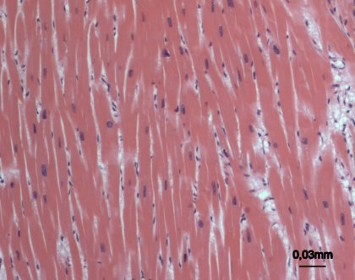

Slide 43
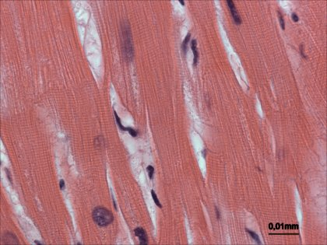

Slide 44
Lihaksisto
Lihassolutyypit
  Poikkijuovainen luustolihassolu
  Sydänlihassolu
  Sileä lihassolu
Lihakset kiinnittyvät jänteiden avulla luihin.
Liikehermot vievät impulsseja lihassoluille.
Lihas koostuu lihassolukimpuista, joissa on yksittäisiä lihassoluja.
  Vastavaikuttajalihakset saavat aikaan vastakkaisia liikkeitä.

Slide 45
Lihassolut supistuvat yhtä aikaa (saavat aikaan liikkeen), kun
  Liikehermo välittää impulssin päätelevyjen avulla
  Impulssi saa aikaan kemiallisten aineiden virtauksen soluissa
  > lihassolujen sarkomeerit lyhenevät, kun aktiini- ja myosiinifibrillit liikkuvat toistensa lomiin.
  Läksy: Tee pieni mind map luustosta.

Slide 46
Munuaiset
säätelevät veren koostumusta

Slide 47
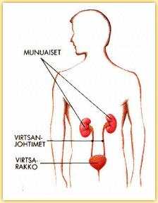
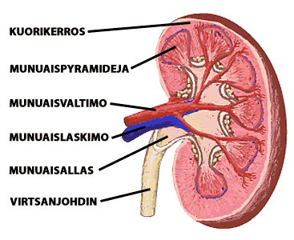

Slide 48
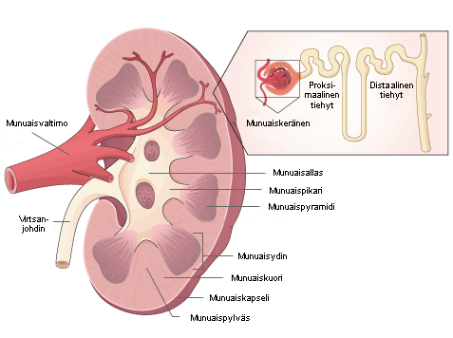
Munuaiset
Veren koostumuksen säätely
  Poistavat verestä ylimääräiset suolat, sokerit, vitamiinit ym. sekä ylimääräveden
  Munuaisten eri osat joko poistavat aineita tai osin palauttavat niitä takaisin verenkiertoon.
  > MUNUAISET PITÄVÄT YLLÄ ELIMISTÖN NESTETASAPAINOA JA KEMIALLISTA TASAPAINOA
  Verestä poistuu myös haitallisia aineita: esim. maksan tuottamat virtsahappo ja virtsa-aine = urea

Slide 49
LÄKSY:
Selitä, mitä tarkoittaa…
1. nefroni
2. munuaisallas
3. kokoojaputki
4. virtsa

Slide 51
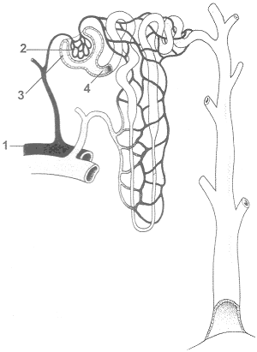
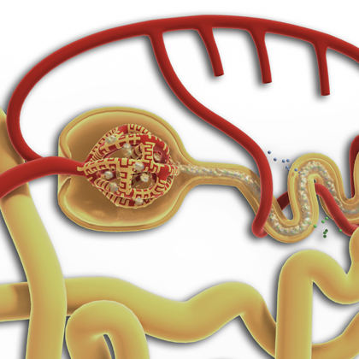
2.
4.
1.
5.
3.
Nefroni

Slide 52
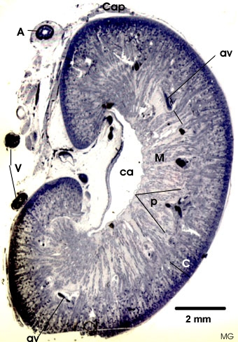

Slide 53
Munuaiset
Tehtävät:
  1. kehon nestetasapainon ylläpito
  2. kehon sokeri- ja suolatasapainon ylläpito
  3. elimistön kuona-aineiden poisto
Munuaisten nefronit poistavat verestä turhat aineet -> valmistuva virtsa kulkee munuaistiehyttä pitkin pois elimistöstä.

Slide 55
Hormonit
Verenkierron välityksellä elimistössä kulkeutuvia aineita.
  Vaikuttavat kohdesoluihin joko liittymällä solukalvolla oleviin reseptoreihin tai kulkeutumalla solun sisään
  > aktivoivat tai estävät geenien toimintaa
  Solukalvoon (reseptoreihin) liittyvät vesiliukoiset hormonit (proteiineja)
  Solukalvon läpi kulkeutuvat rasvaliukoiset hormonit (esim. sukupuolihormonit = sterolit, kilpirauhashormoni)

Slide 56
Rauhaset erittävät hormoneja
  Umpirauhaset, kuten munuaiset
    Hormonit siirtyvät verenkiertoon
    -> vaikutus melko hidasta
  Sekarauhaset, esim. haima
    Sekä avo- että umpirauhasen osia
    Haima erittää sekä ruoansulatusentsyymejä että hormoneja

Slide 57
TOMROHIN?

Slide 58
HORMONIT!

Slide 59
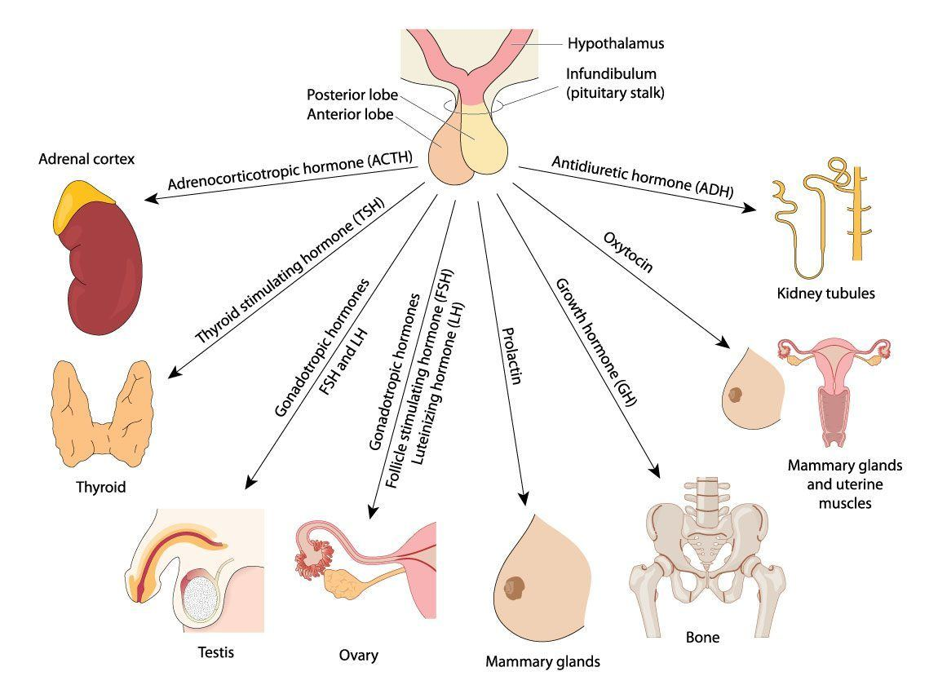

Slide 60
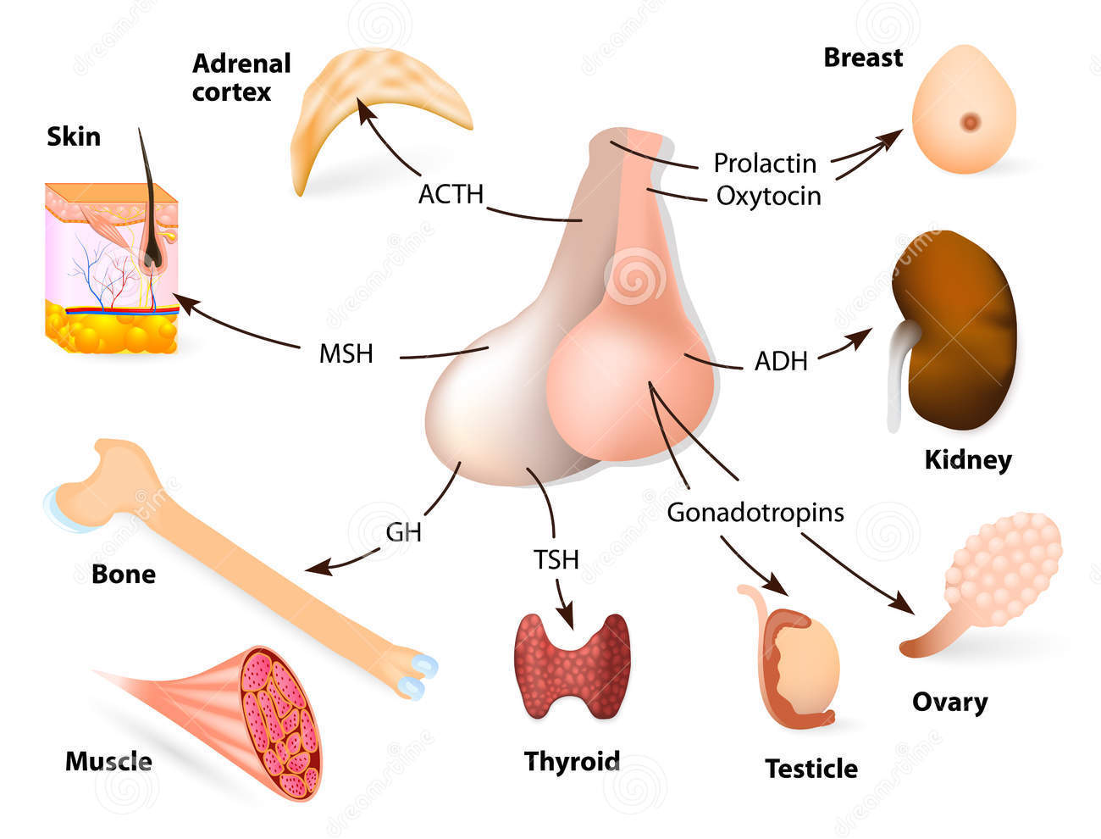
AIVOLISÄKE SÄÄTELEE MUITA RAUHASIA

Slide 61
Hormonit
Verenkierron välityksellä elimistössä kulkeutuvia kemiallisia aineita.
Vaikuttavat kohdesoluihin ja aktivoivat tai estävät solujen toimintaa
Hormonit syntyvät umpirauhasissa.
  Esim. haima, aivolisäke, lisämunuaiset, kivekset, kilpirauhanen, munasarjat..
Aivolisäkkeen erittämät hormonit säätelevät monien elimistön umpirauhasten hormonieritystä.

Slide 62
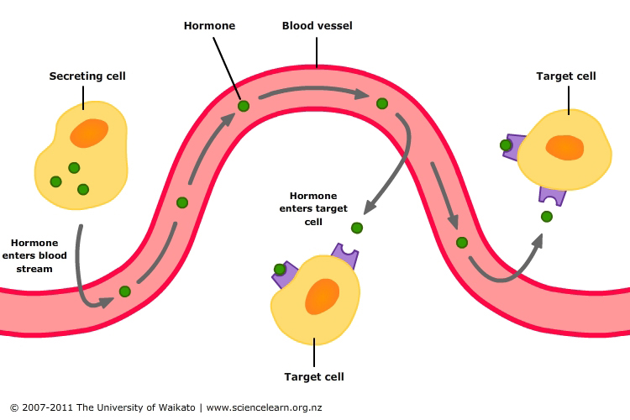

Slide 63
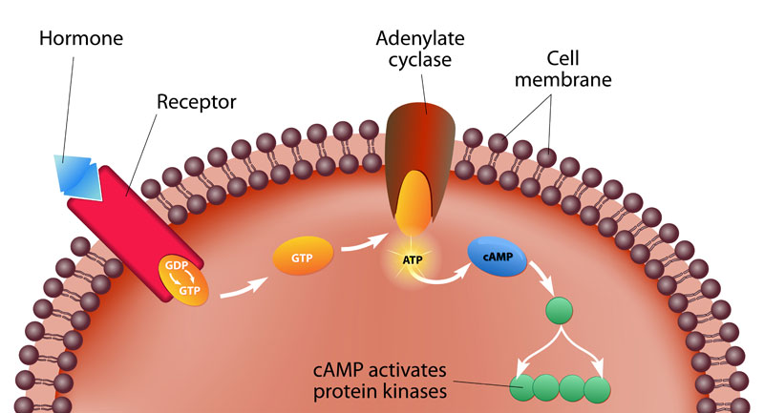
HORMONIN TOIMINTA SOLUSSA

Slide 64
HORMONIT
ERITYSPAIKKA | HORMONI /HORMONIT | VAIKUTUKSET
aivolisäke | kasvuhormoni | Ohjaa muiden solujen toimintaa ja aktiivisuutta
kilpirauhanen | tyroksiini | Fyysinen ja henkinen kasvu, solujen aktivointi
haima | 1. insuliini 2. glukagoni | 1. Alentaa veren sokeripitoisuutta 2. lisää verensokeria
lisämunuaiset | - Adrenaliini ja noradrenaliini | - Fyysisen suorituskyvyn paraneminen
sukupuolirauhaset | 1. kivekset: testosteroni 2. munasarjat: estrogeeni | sukupuoliominaisuudet

Slide 65
HORMONIT
ERITYSPAIKKA | HORMONI /HORMONIT | VAIKUTUKSET
aivolisäke | kasvuhormoni
kilpirauhanen |  | Fyysinen ja henkinen kasvu, solujen aktivointi
haima | 1. insuliini 2. | 1. 2. lisää verensokeria
lisämunuaiset | - Adrenaliini ja noradrenaliini
sukupuolirauhaset | 1. kivekset: testosteroni 2. munasarjat: | sukupuoliominaisuudet

Slide 66
HORMONIT
ERITYSPAIKKA | HORMONI /HORMONIT | VAIKUTUKSET
aivolisäke | kasvuhormoni | Ohjaa muiden solujen toimintaa ja aktiivisuutta
kilpirauhanen | tyroksiini | Fyysinen ja henkinen kasvu, solujen aktivointi
haima | 1. insuliini 2. glukagoni | 1. Alentaa veren sokeripitoisuutta 2. lisää verensokeria
lisämunuaiset | - Adrenaliini ja noradrenaliini | - Fyysisen suorituskyvyn paraneminen
sukupuolirauhaset | 1. kivekset: testosteroni 2. munasarjat: estrogeeni | sukupuoliominaisuudet

Slide 67
Hormonit
erityspaikka | hormoni / hormonit | vaikutus
aivolisäke | - Kasvuhormoni (GH) - FSH ja LH | -Pituuskasvun säätely, - - - - - muiden elinten toiminnanohjaus: sukupuolirauhasten toiminta
kilpirauhanen | tyroksiini | Lisää kasvua ja säätelee elintoimintoja
haima | Insuliini glukagoni | Vähentää verenglukoosia Lisää verenglukoosia
lisämunuaiset | Adrenaliini Noradrenaliini Gluko- ja mineralokortikoidit | Fyysinen suorituskyky Vaikuttavat munuaisten toimintaan
sukupuolirauhaset kivekset munasarjat | Testosteroni Estrogeeni Keltarauhashormoni eli progesteroni | Siittiöiden tuotanto Munasolujen kypsyminen, estää ovulaation, paksuntaa endometriumia

Slide 68
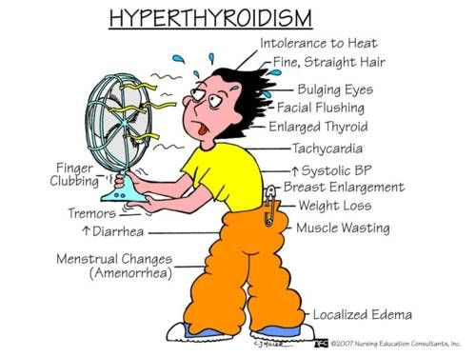

Slide 69
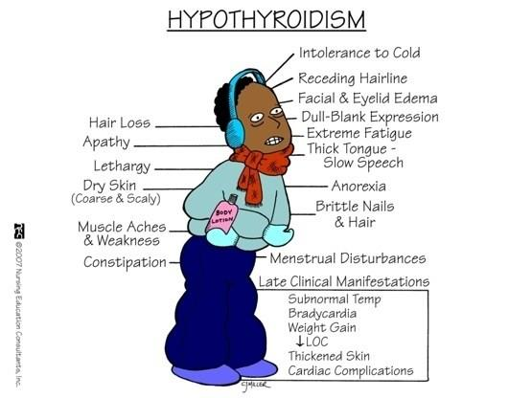

Slide 70
Veren sokeritason muutokset
Verensokeritaso pysyy yleensä melko tasaisena
  Haiman erittämät insuliini ja glukagoni
Diabeetikolla vaarana verensokerin liiallinen lasku
  → hypoglykemia (oireet?) → hoito glukoosilla
  voi johtaa insuliinisokkiin (tajuttomuus)
Diabeetikolla vaarana verensokerin liiallinen nousu
  hyperglykemia (oireet?) → hoito insuliinilla

Slide 71
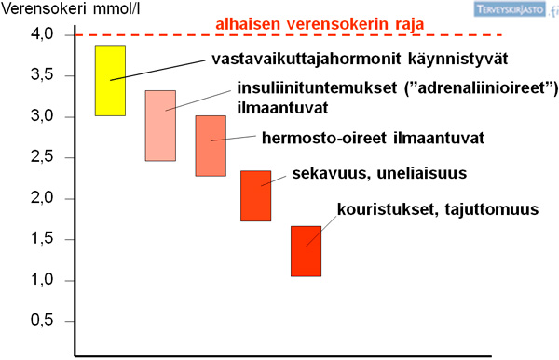

Slide 72
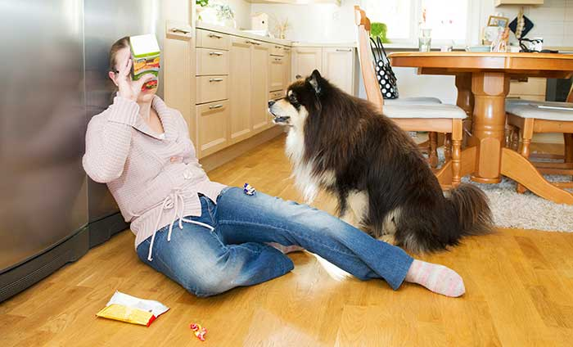

Slide 73
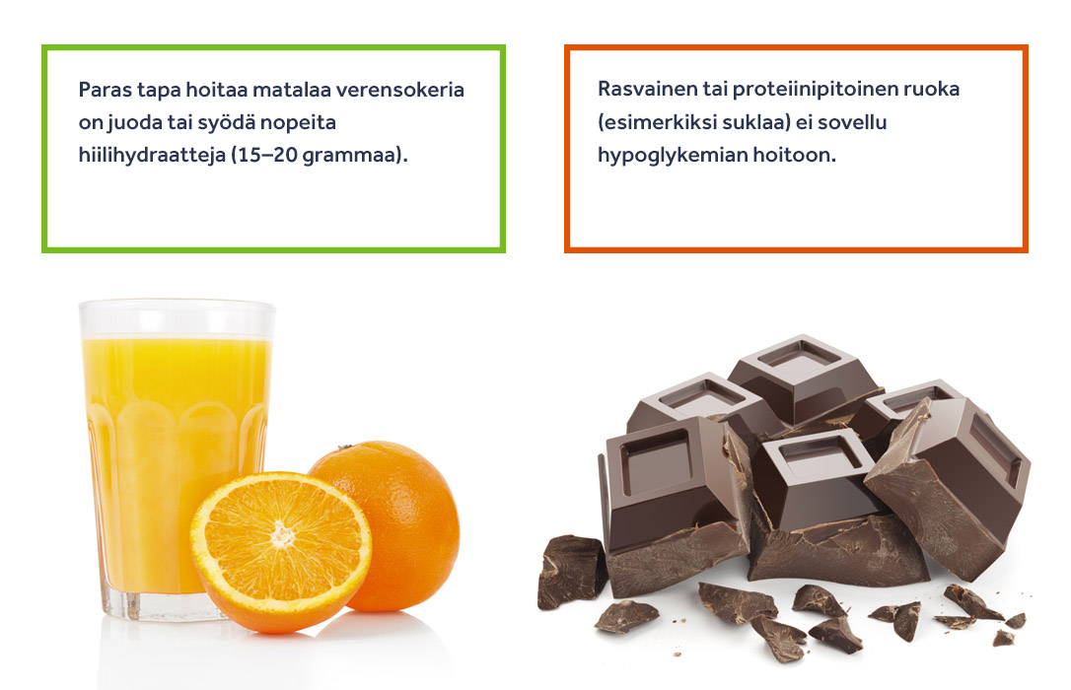

Slide 74
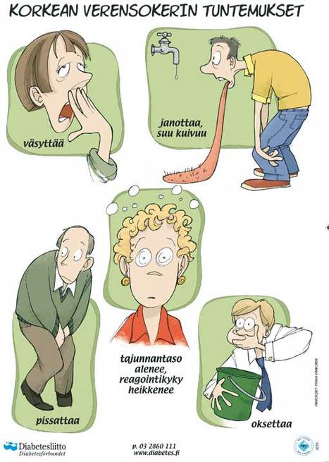

Slide 75
Syöpä
Karsinogeeni aiheuttaa mutaation solun perimässä.
  Muutos tapahduttava solun jakautumista ja kasvua säätelevissä geeneissä.
    Esisyöpägeeni muuttuu onkogeeniksi eli syöpägeeniksi.
    Mutaatio tapahtuu kasvunrajoitegeeneissä.
  Muutoksia pyritään kontrolloimaan ja estämään.
    Apoptoosi ja kudostyyppiproteiinien tunnistaminen
Hyvänlaatuinen -> pahanlaatuinen kasvain:
  Syöpäsolukko lähettää angiogeneettisia aineita: verisuonisto kasvaa kasvaimeen -> kasvaimen kasvu: etäpesäkkeiden eli metastaasien mahdollistuminen

Slide 76
Syöpä
Karsinogeeni aiheuttaa mutaation solun perimässä.
  Muutos tapahduttava solun jakautumista ja kasvua säätelevissä geeneissä.
    Esisyöpägeeni muuttuu onkogeeniksi eli syöpägeeniksi.
    Mutaatio tapahtuu kasvunrajoitegeeneissä.
  Muutoksia pyritään kontrolloimaan ja estämään.
    Apoptoosi ja kudostyyppiproteiinien tunnistaminen
Hyvänlaatuinen -> pahanlaatuinen kasvain:
  Syöpäsolukko lähettää angiogeneettisia aineita: verisuonisto kasvaa kasvaimeen -> kasvaimen kasvu: etäpesäkkeiden eli metastaasien mahdollistuminen

Slide 77
Mikrobit ja elimistön puolustautuminen
https://www.youtube.com/watch?v=0TvTyj5FAaQ
valkosolut toimivat

Slide 78
hyödyllisiä (mm. maaperä- ja eräät suolistobakteerit)
haitallisia (mm. taudinaiheuttaja-bakteerit)
Elottomia vai elollisia?
loisia, jotka lisääntyvät soluissa ja hyödyntävät niitä
alkeellisimpia eliöitä
BAKTEERIT
tuhotaan antibiootein
VIRUKSET
haitallisia, mm. HI-virus, influenssavirus
yksisoluisia, erimuotoisia
MIKROBIT
= PIENIÄ ELIÖITÄ
ehkäistään tartuntaa rokottein
ELIMISTÖ PUOLUSTAUTUU
iho, värekarvat, sylki, kyynelneste ja mahahappo torjuvat mikrobeja
Kostea, lämmin ja suojainen elinympäristö
valkosolut
IHMINEN ASUINPAIKKANA
Useimmat elimistön bakteerit vaarattomia, jopa hyödyllisiä
Elimistössä ja veressä torjuvat valkosolut.
Syöjäsolut syövät mikrobeja.
Imusolut erittävät vasta-ainetta
-> tulehdus, kuume...
Bakteerit ja virukset leviävät mm.
kosketustartuntana
pisaratartuntana
veritartuntana
Vasta-aine tuhoaa bakteereita ja houkuttelee syöjäsoluja.
Immuniteetti =
muistisolut muistavat taudinaiheuttajan ja tuhoavat sen tulevaisuudessa heti.

Slide 79
hyödyllisiä (mm. maaperä- ja eräät suolistobakteerit)
haitallisia (mm. taudinaiheuttaja-bakteerit)
Elottomia vai elollisia?
ks. rakenne s. 82
loisia, jotka lisääntyvät soluissa ja hyödyntävät niitä
alkeellisimpia eliöitä
BAKTEERIT
tuhotaan antibiootein
VIRUKSET
haitallisia (mm. HI-virus, influenssavirus
ks. rakenne
s. 80
yksisoluisia, erimuotoisia
MIKROBIT
= PIENIÄ ELIÖITÄ
ehkäistään tartuntaa rokottein
ELIMISTÖ PUOLUSTAUTUU
iho, värekarvat, sylki, kyynelneste ja mahahappo torjuvat mikrobeja
Kostea, lämmin ja suojainen elinympäristö
valkosolut
IHMINEN ASUINPAIKKANA
Useimmat elimistön bakteerit vaarattomia, jopa hyödyllisiä
Elimistössä ja veressä torjuvat valkosolut.
Syöjäsolut syövät mikrobeja.
Imusolut erittävät vasta-ainetta
-> tulehdus, kuume...
Bakteerit ja virukset leviävät mm.
kosketustartuntana
pisaratartuntana
veritartuntana
Vasta-aine tuhoaa bakteereita ja houkuttelee syöjäsoluja.
Immuniteetti =
muistisolut muistavat taudinaiheuttajan ja tuhoavat sen tulevaisuudessa heti.

Slide 80
monia eri ryhmiä: elimistön puolustus
kudosnesteessä, imusuonistossa, imusolmukkeissa,verenkierrossa
VALKOSOLUT, KPL 17
vasta-aine säilyy elimistössä -> immuniteetti = elimistön vastustuskyky: sairaus ei uusiudu
SYÖJÄSOLUT
IMUSOLUT
tuottavat vasta-aineita
syövät taudinaiheuttajia
vasta-aine kiinnittyy mikrobiin
syövät vasta-ainein merkittyjä mikrobeja
mikrobin tuhoaminen tai merkitseminen

Slide 81
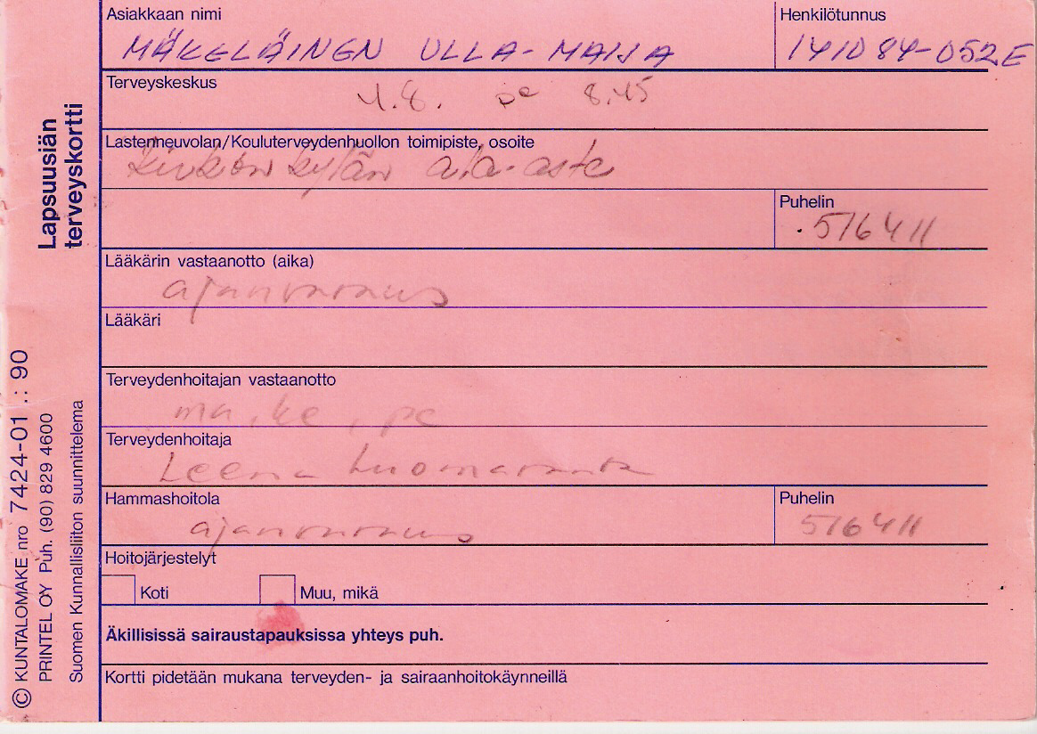

Slide 82
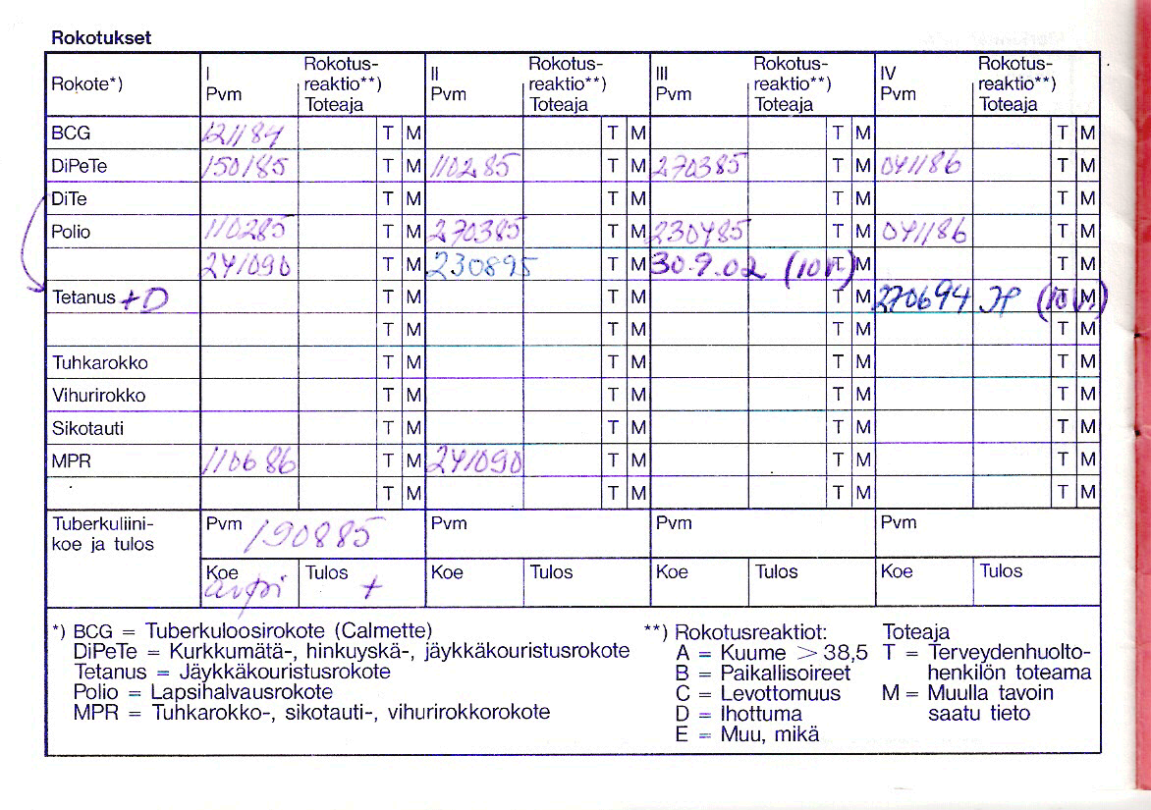

Slide 83
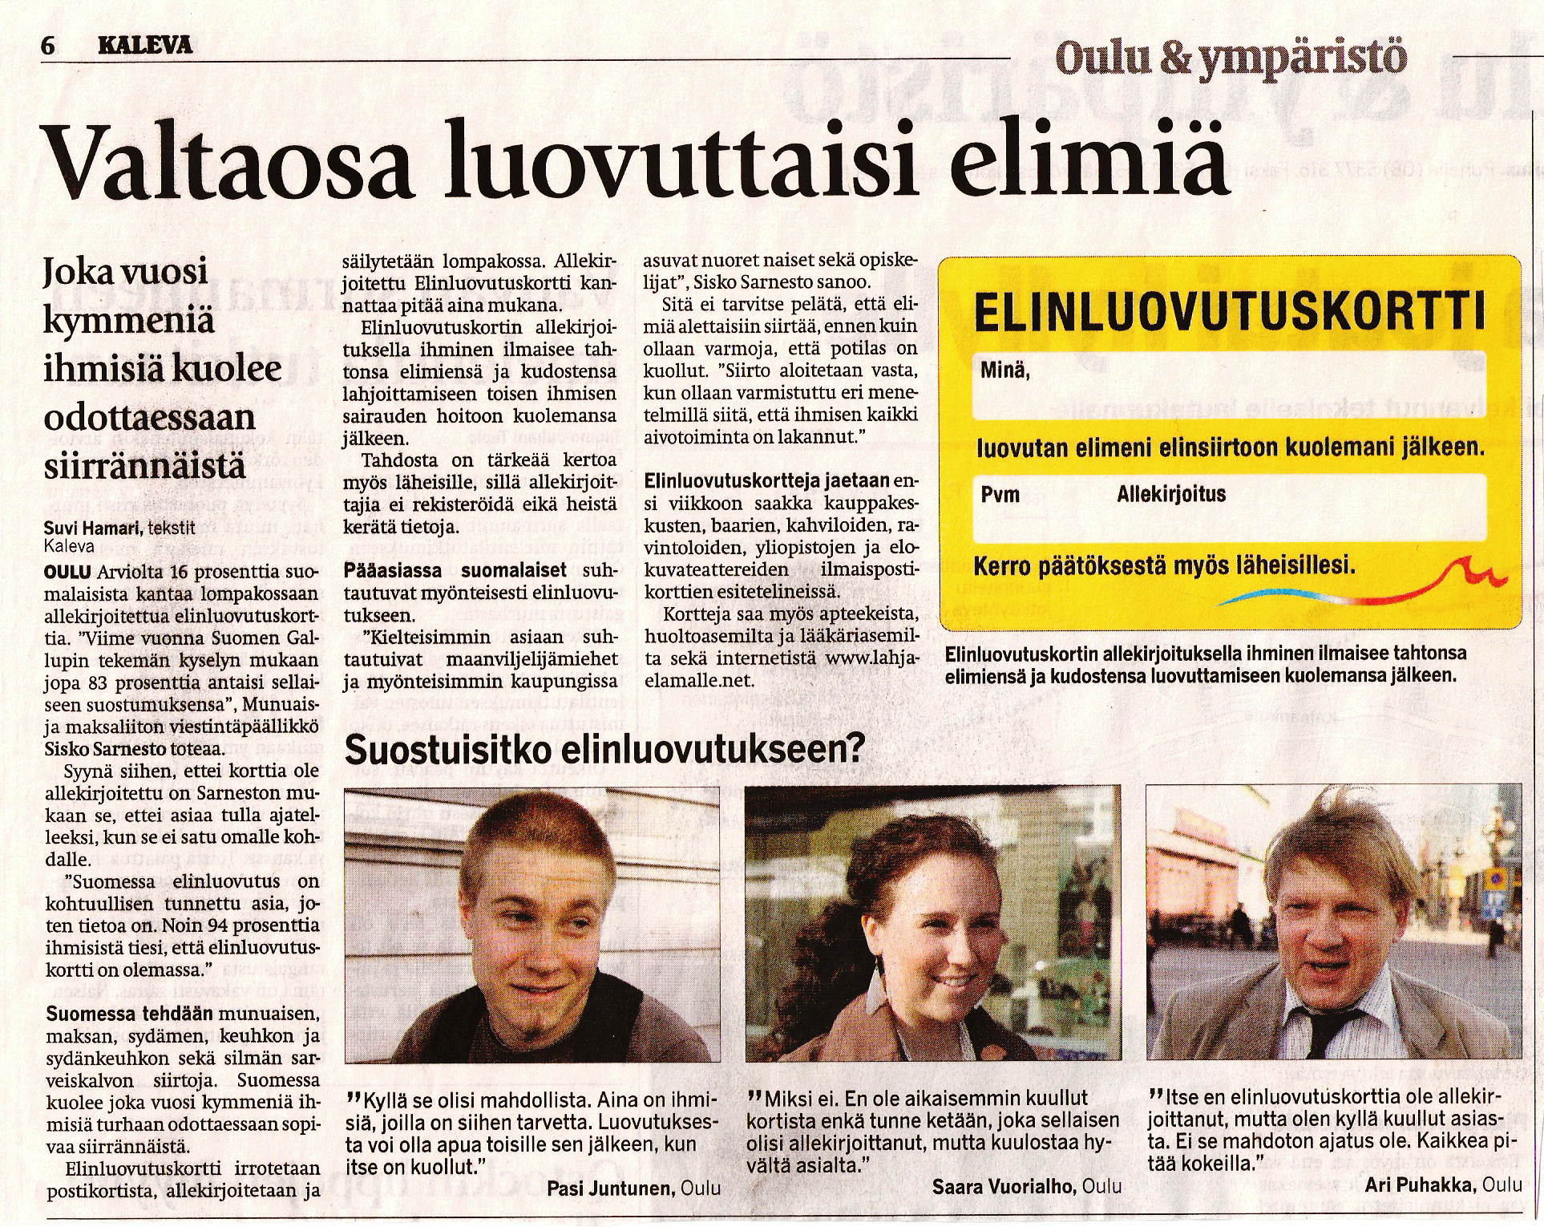

Slide 84


Slide 85


Slide 86


Slide 87


Slide 88


